Slide 1
Unify program – unify
Unification 을 구현하는 우리의 함수 (다음처럼 호출한다)
int unify (exp1, exp2, &result_substi )
  3 개의 입력인수를 가짐
  처음 2 개: 단일화할 두 PC 문장 (연결리스트에 대한 포인터로 공급됨)
  3번째 : 단일화 성공에 필요한 치환을 받아 오기 위한 포인터변수의 주소
    실행 과정에서 필요한 치환이 발견되었으면 result_substi 에 붙여 놓는다.
  함수 반환값 : 성공이면 1 아니면 0.

Slide 2
Expression 의 표현
Predicate calculus(PC) expression 은 프로그램에서는 연결리스트로 표현한다.
따라서 위 함수 unify 에 공급되는 exp (1 and 2) 는 연결리스트의 첫 노드에 대한 포인터이다.
  Unify 의 파라메터로 공급되는 expression 은 연결리스트를 이용하여 표현한다.
  연결리스트의 각 노드는 expression 을 구성하는 문자열을 저장하고 있다 ( 괄호 포함 ).
  각 PC expression 은 atom 또는 list 두 가지 중 한 형태이다.
    (1) PC expression 이 괄호가 없는 문자열 하나인 경우 (atom 이라 부른다) : 예) Julie, Kx23, father
    즉 function constant, variable, object constant, 괄호 등 문자열 한개를 말한다.
    atom 은 한 문자열 한 개를 가지는 노드로 표현됨.
    (2) PC expression 이 좌측 괄호에서 시작하여 우측 괄호로 끝나는 스트링인 경우 (이를 list 이라고 부른다):
    list 은 여러 개의 노드를 가진 연결리스트 ( L 이라 하자) 로 표현한다.
    먼저 이 리스트를 분석하여 모든 원소들을 알아낸다: 원소의 종류는 atom , list 의 두 가지이다.
    atom 원소의 경우 이를 넣은 노드 하나를 준비하여 연결리스트 L 의 한 원소가 되도록 맨 뒤에 붙인다
    list 원소의 경우 노드 하나를 준비하여 포인터 p 를 저장하고 연결리스트 L 의 맨 뒤에 붙인다.
    저장되는 포인터 p 는 list 원소의 연결리스트를 가리키도록 한다.
  Type definition for a node for linked list representiong an expression :
    typedef struct node *nodeptr ;
    typedef struct anode {
    char str[50]; // string
    nodeptr down; // pointer to the linked list for a list element
    nodeptr right; // pointer to the next node
    } nodetype ;

Slide 3
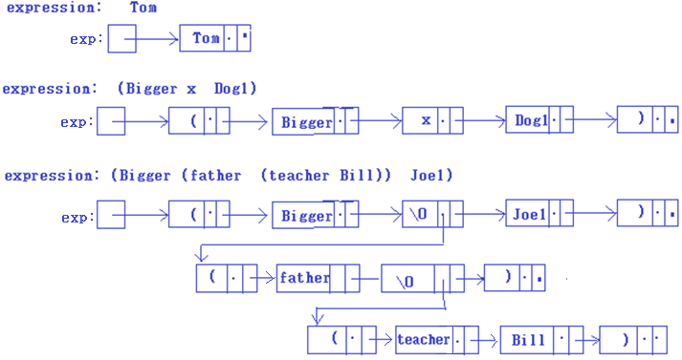
예
PC Expression 의 표현의 여러 가지 예:
Main 함수는 단일화를 원하는 주어진 두 expression을 스트링 형태로 받는다 (처음에 주어지는 이들은 반드시 리스트이어야 한다).
  이 스트링을 분석하여 위와 같은 연결리스트 구조를 만드는 함수를 개발하여야 한다.
  이 함수를 Get_structure_of_expression 라 부르자:
    nodeptr exp ;
    exp = Get_structure_of_expression ( “( Passed (cousin Bill) medicalexam )” ) ;

Slide 4
함수 get_structure_of_expression
먼저 주어진 문자열의 expression 을 분해하여 token 열을 생성한다.
  예: expression = “ (Bigger (father (teacher Bill)) Joe1) “
  출력된 token 열: (, Bigger, (, father, (, teacher, Bill, ), ), Joe1, )
다음과 같은 알고리즘을 이용한다.
  (1) nodeptr stack[100]; int top = -1; // 스택 초기화. We use a stack to handle lists embedding sub-lists.
  nodeptr exp = null; nodeptr curr=null , tp, tp2 ;
  read token into Tok;
  if ( Tok != ‘(‘ ) return null; // 첫 토큰은 반드시 좌측괄호이어야 한다.
  exp = malloc a node; curr = exp; curr->str = ‘(‘; curr->down=null;
  top=0; stack[0] = null; // return position is null for left parentheis corresponding to the first left paranthesis.
  2) do {
  if (no more tokens left) return null ; // Some token is required to come. But no more. So error has occurred.
  else read the next token into Tok ;
  tp = malloc a node ; // 새 노드 할당한다
  if ( Tok is neither left nor right parenthesis ) {
  tp->str = Tok; tp->down = null;
  curr->right = tp ; curr = tp ;
  }
  else if (Tok is left parenthesis) {
  tp->str = ‘\0’; curr->right = tp; top++; stack[top] =tp; // 돌아올 곳 저장
  tp2 = malloc a node; tp2 -> str = ‘(’ ; tp2->down=null;
  tp->down = tp2; curr = tp2 ; // 하위 레벨로 내려감
  }
  else if ( Tok is right parenthesis) {
  tp->str=‘)’ ; tp->down = tp->right = null; curr->right =tp;
  curr = stack[top]; top--;
  if ( curr == null) exit the loop ; // the final right ) corresponding to the first ( was inputed. So nothing more to do.
  }
  } while ( 1 ) ;
  3) if (no more tokens left ) return exp ; // Success since final right ) is read and no tokens are left.
  else return null ; // Some tokens are remaining after the final right ).

Slide 5
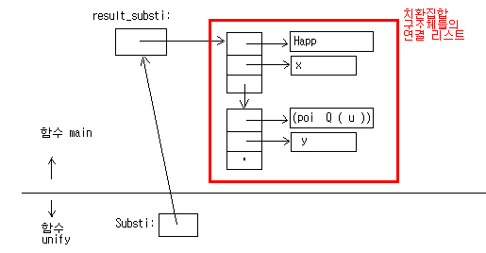
치환의 저장을 위한 데이타 구조
typedef struct substi_node *substi_nodeptr ;
typedef struuct substi_node {
nodeptr replace_term ;
nodeptr var ;
substi_nodeptr next ;
} substi_node ;

Slide 6
Main function
Main function:
  char expression1[1000], expression2[1000] ;
  nodeptr exp1, exp2 ;
  fscanf (fp, “%s”, expression1);
  fscanf (fp, “%s”, expression1);
  Head1 = get_structure_of_expression ( expression1 );
  Head2 = get_structure_of_expression ( expression2 );
  substi_nodeptr substitution ;
  Result = unify (Head1, Head2, &substitution ) ;
    파라메타 &substitution 를 통하여 알아낸 치환을 반환하는데 이용한다.
  if (Result == 1 ) print_out (substitution ) ;
  else printf ( “ unification failed \n” ) ;

Slide 7


unify algorithm
int unify ( nodeptr exp1, nodeptr exp2, substi_nodeptr *substi ) {
0. *substi = null ; // 일단 아무 치환도 필요치 않은 것으로 초기화.
1. exp1 과 exp2 각각이 어떤 종류인지를 판단한다.
  가능성은 다음과 같다:
  변수 atom : exp1 포인터가 가리키는 노드가 좌측괄호를 갖지 않음. 그리고 저장된 스트링이 u ~ z 사이의 글자 한 개.
  상수 atom : exp1 포인터가 가리키는 노드가 좌측괄호를 갖지 않음. 그리고 변수가 아닌 형태의 스트링을 가짐
  list : exp1 포인터가 가리키는 노드가 스트링 “(“ 를 가진 경우임.
2. exp1 의 종류에 따라 다음 중 한가지를 처리한다:
2-1) exp1 = 상수 atom 인 경우:
  if (exp2 가 exp1 과 동일한 상수이라면) return 1(true); else return 0(false) ;
  else if ( exp2 = 변수) 인 경우:
  stp = malloc a substi_node ; stp->replace_term = exp1 ; stp->var = exp2 ; stp->next = null;
  *substi = stp ; // 치환요소 한 개를 붙인다.
  Apply_substitution_element ( Head2, exp2->str, exp1 ) ; // Head2 의 구조 중 exp2 변수 노드마다 exp1 노드의 내용으로 변경한다.
  return 1; // 치환요소는 한개 만을 넘긴다.
  else if exp1 = list 인 경우 : return 0 ;
2-2) exp1 = 변수인 경우 :
  if (exp2 가 exp1 과 동일한 변수) return 1;
  else if (exp2 가 변수 또는 exp2 가 상수 atom ) 인 경우:
  stp = malloc a substi_node ; stp->replace_term = exp2 ; stp->var = exp1 ; stp->next = null;
  *substi = stp ; // 치환요소 한 개를 가진 리스트를 넘긴다.
  Apply_substitution_element ( Head1, exp1->str , exp2) ;
  return 1;
  else if (exp2 는 list 이면) :
  만약 exp2 내에 exp1 의 변수를 가지는 노드가 존재하면 return 0;
  else { *substi 에 ( exp2 / exp1 ) 치환요소를 매단다.
  Apply_substitution_element ( Head1, exp1->str , exp2) ;
  return 1; // 치환요소는 한개 만을 넘긴다.
  }
2-3) exp1 = list 인 경우: // (다음 슬라이드에서 계속)
  (주: 이 판단은 exp1->str 이 “(“ 임을 확인하여 가능하다.)

Slide 8
exp1 = list 인 경우:
  if ( exp2 가 상수 atom 이면) return 0 ;
  else if ( exp2 가 변수 이면) :
  if (exp1 내에 exp2 와 동일한 변수 를 가지는 노드가 존재하면) return 0;
  else {*substi 에 ( exp1 / exp2 ) 치환요소를 매단다.
  Apply_substitution_element ( Head2, exp2->str , exp1 ) ; // Head2 의 구조내에 exp2의 변수를 가지는 노드를 모두 exp1 을
  // 가지는 노드로 변경한다.
  그리고 return 1; // 치환요소는 한개 만을 넘긴다.
  }
  else if (exp2 가 리스트이면) : { // exp1, exp2 모두 list 이다.
  if ( exp1 과 exp2 의 원소의 수가 다르다면) return 0 ;
  // exp1, exp2 모두 ‘(‘ 를 가진 노드를 가리키고 있다.
  p1 = exp1->right ; p2 = exp2->right ; // 각자 다음 노드로 이동.
  do {
  p1 이 ‘\0’ 를 가진 노드를 가리키고 있으면, p1 = p1->down ; // 리스트 노드이다. “(“ 노드를 가리키게 한다.
  p2 이 ‘\0’ 를 가진 노드를 가리키고 있으면, p2 = p2->down ; // 리스트 노드이다. “(“ 노드를 가리키게 한다.
  temp_substi = null ;
  Res = unify ( p1, p2 , &temp_substi ) ; // recursice call
  if ( Res == 0 ) return 0;
  Attach substitution elements in the list of temp_substi to the list of *substi ;
  p1 = p1->right ; p2 = p2->right ;
  if ( p1 과 p2 가 가리키는 노드 중 하나라도 ‘)’ 를 가진다면 {
  if ( p1, p2 둘다 ‘)’ 를 가진다면), exit this loop ;
  else return 0 ;
  }
  } while ( 1 ) ;
  return 1 ; // 파라미터 *substi 을 통하여 치환이 호출측으로 전달된다.
  }
} // end of unify

Slide 9
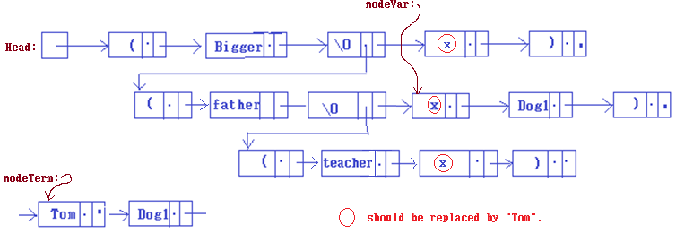
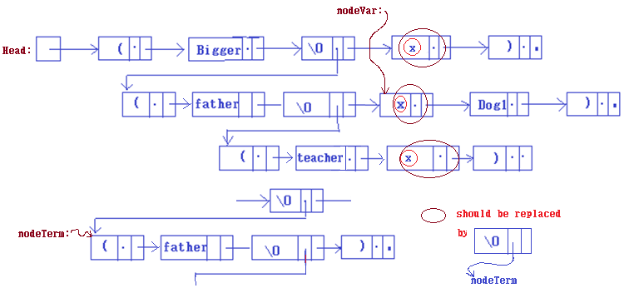
함수 Apply_substitution_element
int Apply_substitution_element ( nodeptr Head, char VarString [ ] , nodeptr nodeTerm ) {
// Head : 메인함수에서 준비된 expression 구조의 첫 노드에 대한 포인터
// VarString : 변수 이름의 스트링
// nodeTerm : Head 구조 내에서 VarString 이름의 모든 변수를 nodeTerm 으로 변경하여 주어야 한다.

Slide 10
int Apply_substitution_element ( nodeptr Head, char VarString [ ], nodeptr nodeTerm ) {
// Head : 메인함수에서 준비된 expression 구조의 첫 노드에 대한 포인터
// Var : 변수 노드에 대한 포인터. 이 노드는 Head 구조의 한 노드이다.
// nodeTerm : Head 구조 내에서 nodeVar 의 변수를 모두 nodeTerm 으로 변경하여 주어야 한다.
//
// Return value: it returns 1 if successful; Otherwise 0 is returned. (질문: 0 이 반환되는 경우가 있는가?)
do {
if (Head->str is a variable ) {
if ( Head->str == VarString ) { // 치환이 필요한 노드를 발견함.
if (nodeTerm-> str is an atom) Head->str = nodeTerm-> str ; // 변수를 atom 으로 변경함
else if ( nodeTerm->str == “(”) {
Head-> str = “\0” ; Head->down = nodeTerm ; // 변수를 리스트로 변경함
}
else ;
}
}
else if ( Head-> str == “\0” ) {
Res = Apply_substitution_element ( Head->down, VarString, nodeTerm ) ;
if (Res == 0 ) return 0;
}
Head = Head -> right ; // 우측 노드로 이동한다.
if ( Head->str == “)” ) { // 이 리스트의 원소를 모두 처리하였음.
break ;
} while ( 1 ) ;
return 1;
} // end of Apply_substitution_element

Slide 11
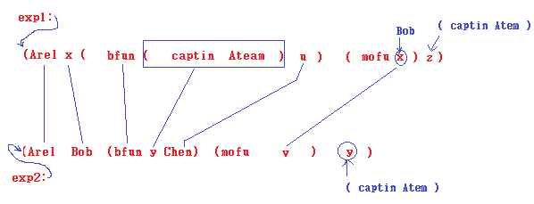
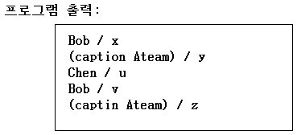
Unifiy 수행 예

Slide 12
Project : unification
두 개의 PC expression 에 대한 unification 작업을 수행하는 프로그램을 작성 및 실험한다.
  앞에서 설명한 함수 unify 를 이용하도록 한다.
  입력: 화일에서 입력 받도록 한다. 화일에는 두 개의 PC 문을 쌍으로 하여 여러 쌍의
  을 가지고 있도록 한다. 두 쌍 사이에는 첫글자가 % 인 줄로 구별한다.
  화일 ( expressions.txt ) 예:
프로그램 실행 예:
  Unify result: Bob / x, (caption Ateam) / y, Chen / u, Bob / v, (caption Ateam) / z
  Unify result: Lookat / y, Crowds / x, goalkeeper / z, Korea / w, (3fl GS) / v
  Unify result: Unification failed.
  Program ends!
(Arel x (bfun (caption Ateam) u ) ( mofu x ) z) (Arel Bob ( bfun y Chen ) (mofu v ) y ) % (Lookat x (goalkeeper (firstteam Korea)) (3fl GS)) (y Crowds (z (firstteam w)) v) % (Request (x (transocean KE)) (y Acompany) lunch2) (Request (x (transocean KE)) (softsoda x ) lunch)

